Slide 1
Сәуірдің он тоғызы
Сабақтың тақырыбы :
«Кәрі Қыран »

Slide 2
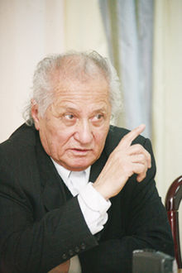
Қадыр Мырзалиев Жымпиты ауылында туған. Ол атақты қазақ ақыны, халық жазушысы. Қаз МУ-дың филология факультетін бітірген. 1958-1993 жылы « Балдырған» журналында әдеби қызметкер, «Жұлдыз» журналында поэзия және сын бөлімінің меңгерушісі, жауапты хатшы болды. Мырзалиевтің алғашқы өлеңі 1954 «Пионер» журналында жарияланған. Ол «Ақ отау», «Домбыра», «Қорамсаң» т.б. шығармаларын жазды. Ол шетел елдері үшін ең атақты адам. Оның еңбектерін шеделдіктер өте жоғары бағалады.

Slide 3
Еңбек жолын сол кезде жаңадан ашылған балалар журналы «Балдырғаннан» бастаған. «Жұлдыз» журналы редакциясында поэзия және сын бөлімінің меңгерушісі, жауапты хатшы, бас редактордың орынбасары, 1968-1973 жылдары «Жазушы» баспасында қазақ поэзиясы бөлімінің меңгерушісі, «Балауса» баспасының редакторы, кейін Қазақстан Жазушылар одағында поэзия секциясының кеңесшісі болған.
1966 жылы «Ой орманы» жинағы үшін Қазақстан Ленин комсомолының сыйлығы берілді. 1980 жылы «Жерұйық» жыр кітабы үшін Қазақ КСР Мемлекеттік сыйлығының лауреаты атанды. Ол Қазақстанның халық жазушысы. 2001 жылы Тәуелсіз «Тарлан» сыйлығын алды.

Slide 4
Шығармашылық жолы
Оның тұңғыш туындысы 1954 жылы республикалық «Пионер» балалар журналында жарияланды. Содан бергі уақыт ішінде оның жетпістен астам поэзиялық, прозалық, сондай-ақ әдеби-сын кітаптары жарық көрді, өлеңдері мектеп оқулықтарына енді. Ал әнге арнап жазылған өлеңдерінің саны екі жүзден асты. Олардың көбі халыққа кең тарады, «Күндер-ай» атты жеке кітап болып басылып шықты. Талантты ақын қаламынан халық фольклорының атақты күлдіргі кейіпкері Алдар көсе жайлы «Сақал саудасы», «Қасқыр қақпан» атты өткір сатиралы комедия мен Махамбеттің ең соңғы азапты күндеріне арналған «Жаралы жолбарыс» атты және «Әмір Темір» кесек драмалық шығармалары да жарық көрді. Тұңғыш жинағы «Көктем» 1959 жылы жарық көрді.
Қадыр Мырза Әлі көркем аударма саласында да жемісті еңбектері көп. Әлемдік әдебиет ғүламаларының талайының шығармаларын ол қазақ тіліне аударады. Ал өзінің біраз топтамалары мен таңдаулы өлеңдері ағылшын, француз, неміс, поляк, болгар, венгер, фин тілдеріне аударылды. Орыс тілінде «Бессонница» (1967), «Белая юрта» (1968), «Соловьиный сад» (1971), «Степные пути» (1975), «Твой дом» (1976), «Верхная струна домбры» (1976), «Ладони» (1984), «Нижная струна домбры» (1985), тағы басқа кітаптары жарық көрсе, өзбек тілінде «Күміс қоңырау» (1975), қырғыз тілінде «Алақан» (1979), әзербайжан тілінде «Бұлбұл бағы» (1980), моңғол тілінде «Шымыр жаңғақ» секілді еңбектері басылды^{[1]}. Сондай-ақ дарынды ақынның оннан аса кітабы бүрынғы КСРО халықтарының көптеген тілдеріне аударылып, Ташкент, Баку, Бішкек, Алматы, Мәскеу қалаларында басылып шықты.

Slide 5
Кітаптары
«Жаңғалақтар» (1960);
«Кішкене қожанасырлар» (1961);
«Данышпан» (1961);
«Ноян-қоян» (1962);
«Алуан палуан» (1963);
«Сабақ» (1964).

Slide 6
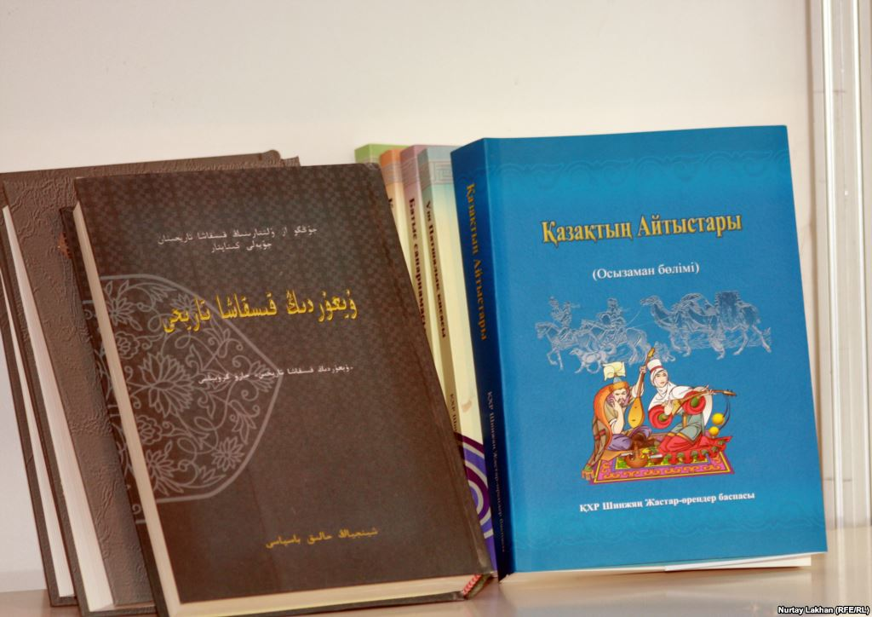
Жыр жинақтары
«Ой орманы» (1965);
«Дла дидары» (1966);
«Ақ отау» (1968);
«Домбыра» (1971);
«Көш» (1973);
«Жерұйық» (1976);
«Алақан» (1977);
«Қорамсақ» (1980, 1981);
«Қызыл кітап» (1983);
«Күміс қоңырау» (1970 — 1985);
«Мәңгі майдан» (1993);
«Биік баспалдақ» (1993);
«Үкілі үзінділер» (1996);
«Алаштың арманы» (2001);
«Жазмыш» (2001);
«Еңіреп өткен ерлер-ай» (2001);
«Иірім» (2004);
«Шырғалаң» (2004);
«Алмас жерде қалмас» (2004)[

Slide 7
Ой шақыру
Қыран қандай құс?
Қазақстанның қай жерлерін мекен етеді.
Халқымыз не себепті қыранды қасиетті құс санған?
Мемлекеттік рәмізіміз-туда қыран не себепті бейнеленген?

Slide 8
Ой талқы.
-Не түсіндік? -Қыран қандай? - Өзін -өзі өлімге итерген қандай күш? -"Қыранша өмір сүргенің қандай бақыт, қандай бақыт қыранша өле білген" деген жолдарды қалай түсінесің?

Slide 9
Мәтінмен жұмыс
1.Мағынасы қиын сөздермен түсіндірме сөздік жүргізу. 2.Баллада туралы мәлімет. Топтық жұмыс. 1-топ-Өлеңнің шумағына талдау.

Slide 10
Бес жолды өлең.
Қадыр ақынға немесе Қыранға шығаруға болады.

Slide 11
Үйге тапсырма:
1.Ұнаған шумақты жаттау. 2. "Қадыр-Қыран-Қазақ" ой - толғау 3.Ақын туралы ізденіп келу.

